Slide 1
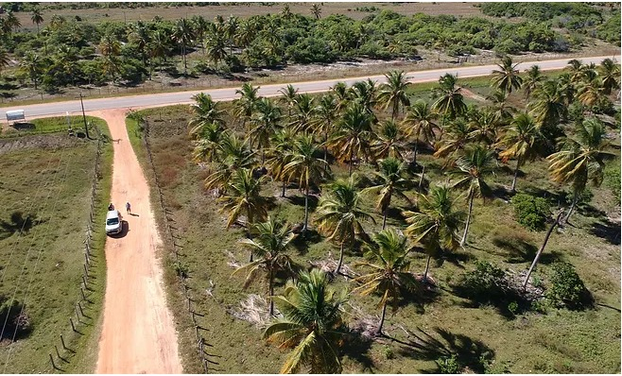
ESTRUTURA NARRATIVA INSTITUCIONAL — VERSÃO MASTER
JUBIABÁ
A Próxima Fronteira do Luxo no Nordeste
Um território raro no momento exato da transformação do litoral brasileiro.
250 ha
1.070 m
R$ 2 bi
ÁREA TOTAL
FRENTE-MAR
VGV
GSWP × KÖNIGSBERGER VANNUCCHI × HAMAM GLOBAL

Slide 2
BLOCO 01 — A TESE
O MUNDO ESTÁ MUDANDO
O capital, as pessoas e o luxo estão migrando.
O mundo vive uma transformação estrutural
◆ grandes centros urbanos perderam qualidade de vida
◆ o trabalho tornou-se distribuído
◆ o luxo passou a valorizar espaço, natureza e tempo
◆ e o capital começou a migrar para territórios ainda não saturados. O novo desejo global: qualidade de vida integrada à segurança, natureza e bem-estar
FONTE: FINANCIAL TIMES — Londres perde população
GSWP × KV × HAMAM GLOBAL · Material Confidencial

Slide 3
BLOCO 01 — A TESE
O NOVO LUXO GLOBAL
O luxo do futuro não será densidade. Será qualidade de vida.
O mercado global de alto padrão passa por uma transição: menos ostentação. Mais experiência, privacidade e bem-estar.
◆ quiet luxury
◆ low density living
◆ wellness real estate
◆ second-home economy
◆ longevity living
◆ regenerative destinations
FONTE: BofA / THE RIO TIMES — Brazil: The New Gold
GSWP × KV × HAMAM GLOBAL · Material Confidencial

Slide 4
BLOCO 01 — A TESE
O BRASIL VOLTOU AO RADAR GLOBAL
O capital internacional voltou a enxergar valor no Brasil.
Com ativos ainda descontados em relação ao cenário global, o Brasil voltou ao radar de investidores internacionais em busca de
◆ ativos reais
◆ proteção patrimonial
◆ arbitragem cambial
◆ e territórios com alto potencial de valorização. Destaques:
◆ fluxo estrangeiro crescente
◆ valorização de ativos reais
◆ mercado imobiliário resiliente
◆ litoral brasileiro no radar internacional
FONTE: BofA / THE RIO TIMES — Brazil: The New Gold
GSWP × KV × HAMAM GLOBAL · Material Confidencial

Slide 5
BLOCO 01 — A TESE
O NORDESTE ENTROU EM UM NOVO CICLO
O Nordeste deixou de ser apenas turismo. Tornou-se plataforma patrimonial e residencial.
O crescimento recente do Nordeste é impulsionado por
◆ turismo premium
◆ segunda residência
◆ migração patrimonial
◆ infraestrutura
◆ energia
◆ economia azul
◆ e qualidade de vida. Destaques: +85% mercado de luxo no Nordeste em 2 anos +20,5% crescimento de lançamentos premium
FONTE: CBIC — Luxo no NE +85%
GSWP × KV × HAMAM GLOBAL · Material Confidencial

Slide 6
BLOCO 01 — A TESE
O MERCADO JÁ VALIDOU O NORDESTE
Bahia e Alagoas já passaram pelo ciclo de explosão imobiliária.
O mercado já consolidou o valor do litoral premium nordestino. A próxima grande assimetria territorial ainda não plenamente precificada está em Sergipe.
FONTE: CBIC — Luxo no NE +85%
GSWP × KV × HAMAM GLOBAL · Material Confidencial

Slide 7
BLOCO 01 — A TESE
SERGIPE: O ÚLTIMO LITORAL AINDA NÃO PRECIFICADO
O mercado já validou o Nordeste. O que ainda não validou completamente é Sergipe.
Sergipe reúne
◆ segurança
◆ qualidade de vida
◆ litoral preservado
◆ baixa densidade
◆ infraestrutura crescente
◆ e preços ainda significativamente inferiores aos estados vizinhos. Isso cria uma rara janela de entrada antecipada
FONTE: DESENVOLVE-SE — Turismo como nova fronteira
GSWP × KV × HAMAM GLOBAL · Material Confidencial

Slide 8
BLOCO 01 — A TESE
SEGURANÇA COMO NOVO LUXO
Segurança tornou-se ativo imobiliário.
Em um cenário global de saturação urbana e aumento da insegurança, cidades com
◆ mobilidade
◆ baixa densidade
◆ estabilidade
◆ e qualidade de vida passam a capturar capital residencial e patrimonial. Aracaju e Sergipe posicionam-se entre os estados mais seguros do Nordeste
GSWP × KV × HAMAM GLOBAL · Material Confidencial

Slide 9
BLOCO 01 — A TESE
A CAPITAL MAIS SUBPRECIFICADA DO LITORAL NORDESTINO
Aracaju combina segurança, qualidade de vida e preços ainda descontados.
Enquanto capitais vizinhas atingiram níveis elevados de precificação imobiliária, Aracaju ainda apresenta
◆ custo relativo inferior
◆ litoral preservado
◆ mobilidade urbana
◆ baixa densidade
◆ e forte potencial de convergência de valor
FONTE: GOVERNO SE — Aeroporto em volume recorde
GSWP × KV × HAMAM GLOBAL · Material Confidencial

Slide 10
BLOCO 01 — A TESE
O NOVO EIXO DE EXPANSÃO
Os grandes ciclos imobiliários começam nas bordas urbanas. Mapa: Atalaia → Aruana → Mosqueiro → Estância → Jubiabá
A expansão urbana e imobiliária do litoral sul segue a lógica histórica dos grandes ciclos costeiros
◆ infraestrutura
◆ mobilidade
◆ qualidade de vida
◆ e expansão da demanda premium
GSWP × KV × HAMAM GLOBAL · Material Confidencial

Slide 11
BLOCO 01 — A TESE
ESTÂNCIA: O NOVO MOTOR ECONÔMICO DO LITORAL SUL
Turismo, indústria, energia e infraestrutura convergem no mesmo território.
Estância consolida-se como
◆ polo industrial
◆ vetor energético
◆ eixo logístico
◆ e principal conexão econômica do litoral sul sergipano. Destaques:
◆ gás natural
◆ indústria
◆ exportação
◆ turismo
◆ infraestrutura
FONTE: PREFEITURA DE ESTÂNCIA — 45% das exportações de SE
GSWP × KV × HAMAM GLOBAL · Material Confidencial

Slide 12
BLOCO 01 — A TESE
A PONTE QUE MUDA O MERCADO
Quando o deslocamento muda, o comportamento urbano muda. ANTES: 45 minutos Destino de final de semana DEPOIS: 15 minutos Potencial de primeira residência premium
A nova conexão viária acelera
◆ urbanização
◆ demanda residencial
◆ frequência de uso
◆ e valorização territorial
FONTE: REUTERS / PETROBRAS — Sergipe Águas Profundas
GSWP × KV × HAMAM GLOBAL · Material Confidencial

Slide 13

BLOCO 01 — A TESE
PRAIA DO SACO
O cartão-postal mais desejado de Sergipe.
A Praia do Saco consolidou-se como
◆ principal destino premium do estado
◆ referência turística
◆ símbolo de exclusividade
◆ e eixo aspiracional do litoral sul. Seu reconhecimento valida o desejo e o potencial do território
GSWP × KV × HAMAM GLOBAL · Material Confidencial

Slide 14
BLOCO 01 — A TESE
A EVOLUÇÃO NATURAL DO LITORAL PREMIUM
A Praia do Saco consolidou o desejo. Jubiabá representa a próxima evolução.
Os grandes ciclos imobiliários premium expandem-se para territórios vizinhos com
◆ maior escala
◆ melhor planejamento
◆ e infraestrutura integrada. Jubiabá nasce exatamente nesse ponto de transição
GSWP × KV × HAMAM GLOBAL · Material Confidencial

Slide 15
BLOCO 01 — A TESE
O ÚLTIMO GRANDE ESTOQUE FRENTE-MAR
Escassez territorial absoluta.
Territórios contínuos frente-mar praticamente não existem mais no Nordeste em escala compatível com
◆ masterplan integrado
◆ hospitality
◆ branded living
◆ wellness
◆ e urbanismo de baixa densidade. Jubiabá representa uma rara exceção
GSWP × KV × HAMAM GLOBAL · Material Confidencial

Slide 16
BLOCO 01 — A TESE
JUBIABÁ NÃO É UM EMPREENDIMENTO
Jubiabá é um território.
Mais do que um projeto imobiliário, Jubiabá nasce como
◆ plataforma territorial
◆ distrito costeiro
◆ ecossistema de hospitalidade
◆ polo de longevidade
◆ e vetor de transformação urbana do litoral sul sergipano
GSWP × KV × HAMAM GLOBAL · Material Confidencial

Slide 17

BLOCO 01 — A TESE
O LITORAL CURATIVO DO BRASIL
Quiet luxury tropical.
Jubiabá nasce no encontro entre
◆ natureza
◆ baixa densidade
◆ arquitetura biofílica
◆ wellness
◆ hospitalidade
◆ e regeneração ambiental. Um novo conceito de luxo costeiro
GSWP × KV × HAMAM GLOBAL · Material Confidencial

Slide 18
BLOCO 01 — A TESE
A MAIOR ASSIMETRIA TERRITORIAL DO NORDESTE
Entrar antes da precificação.
O mercado já validou
◆ o Nordeste
◆ o luxo costeiro
◆ o lifestyle de baixa densidade. O que ainda não precificou completamente:
◆ Sergipe
◆ o litoral sul
◆ e a expansão territorial premium
GSWP × KV × HAMAM GLOBAL · Material Confidencial

Slide 19
BLOCO 01 — A TESE
O MASTERPLAN
Um distrito costeiro integrado. Componentes: ● branded residences; ● beach club; ● wellness; ● hospitality; ● villas; ● apartamentos; ● áreas verdes; ● experiências.
GSWP × KV × HAMAM GLOBAL · Material Confidencial

Slide 20
ENCERRAMENTO DO PRIMEIRO BLOCO
BLOCO 01 — A TESE
Os maiores patrimônios territoriais do mundo nasceram antes do consenso. Texto final: Jubiabá representa a convergência entre: ● transformação global de comportamento; ● expansão territorial; ● qualidade de vida; ● infraestrutura; ● e entrada antecipada em um dos últimos litorais premium ainda não plenamente precificados do Nordeste brasileiro.
GSWP × KV × HAMAM GLOBAL · Material Confidencial

Slide 21
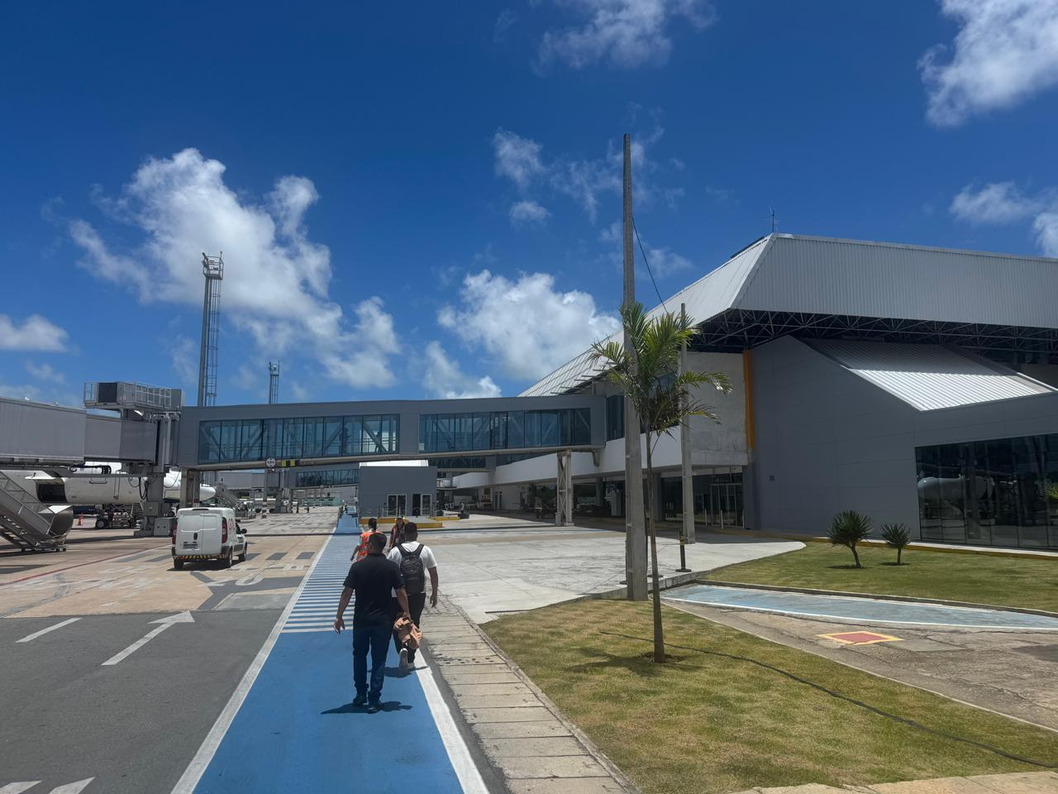
BLOCO 02 — O TERRITÓRIO
LOCALIZAÇÃO ESTRATÉGICA
No encontro entre turismo, infraestrutura e expansão territorial.
Jubiabá está localizado no litoral sul de Sergipe, próximo aos principais vetores de crescimento da região
◆ Aracaju
◆ Praia do Saco
◆ Mangue Seco
◆ Linha Verde
◆ polo industrial de Estância
◆ e novo eixo de mobilidade do litoral sul. Destaques:
◆ proximidade com aeroporto
◆ integração rodoviária
◆ expansão urbana
◆ turismo premium
◆ conexão regional
FONTE: GOVERNO SE — Aeroporto em volume recorde
GSWP × KV × HAMAM GLOBAL · Material Confidencial

Slide 22
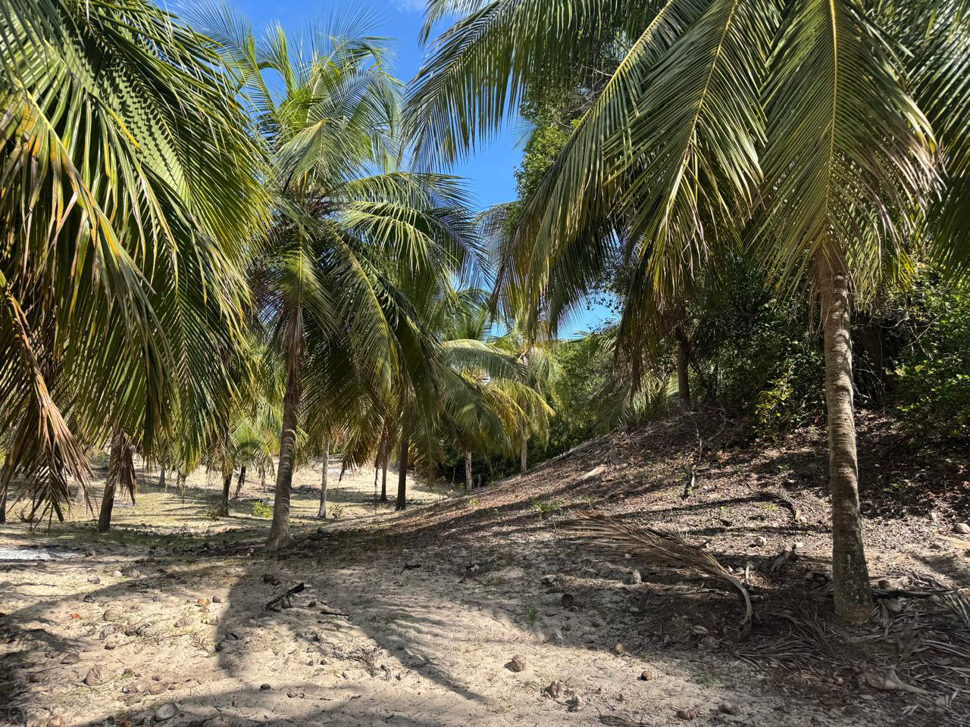
BLOCO 02 — O TERRITÓRIO
UM TERRITÓRIO RARO
Um dos últimos grandes territórios contínuos frente-mar do Nordeste.
Em um cenário de escassez fundiária costeira, Jubiabá reúne
◆ escala
◆ continuidade territorial
◆ frente-mar
◆ natureza preservada
◆ e baixa densidade. Características praticamente inexistentes nos principais mercados consolidados do Nordeste
GSWP × KV × HAMAM GLOBAL · Material Confidencial

Slide 23
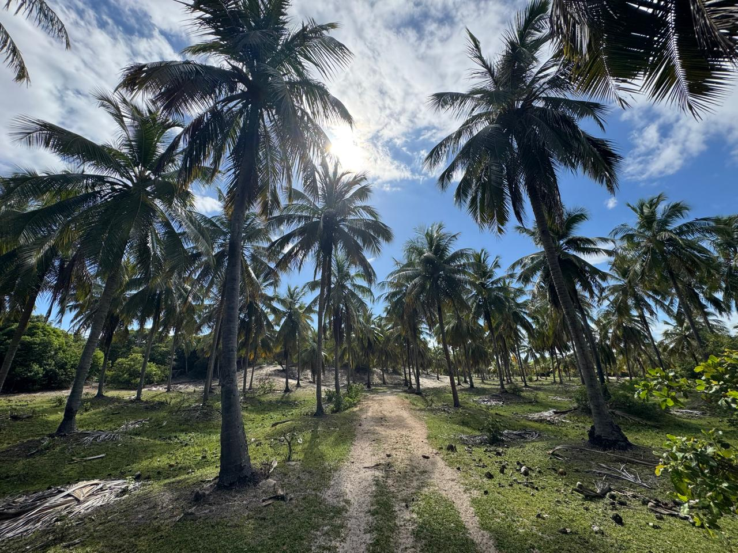
BLOCO 02 — O TERRITÓRIO
A ESCALA DE JUBIABÁ
Escala comparável aos maiores destinos premium do Brasil.
Para dimensionar o potencial territorial do projeto, o perímetro de Jubiabá foi comparado a referências como Jurerê Internacional. A diferença: Jubiabá nasce antes da plena precificação.
◆ 129 hectares fase inicial
◆ expansão futura
◆ frente-mar contínua
◆ potencial de desenvolvimento integrado
GSWP × KV × HAMAM GLOBAL · Material Confidencial

Slide 24
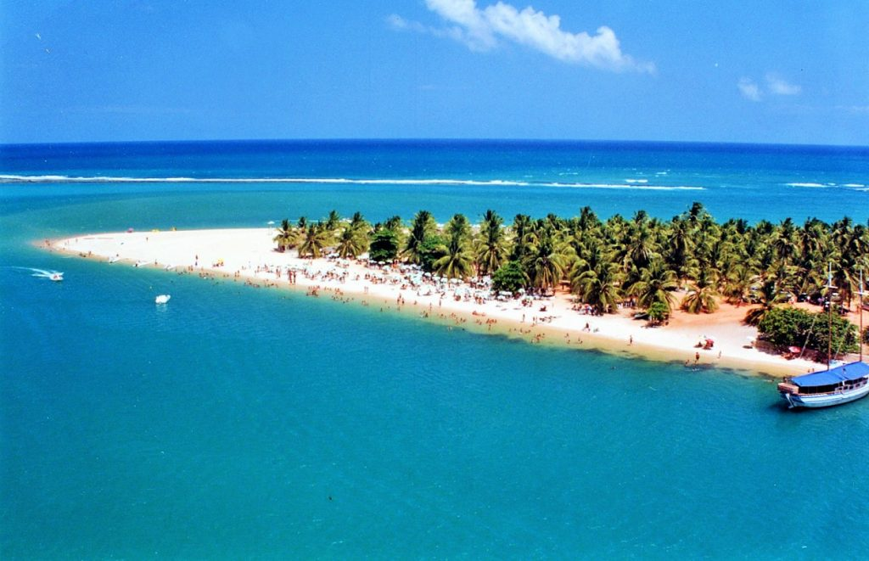
BLOCO 02 — O TERRITÓRIO
NATUREZA COMO ATIVO ECONÔMICO
O novo luxo nasce da preservação.
O valor dos destinos premium contemporâneos está diretamente ligado à
◆ baixa densidade
◆ natureza preservada
◆ qualidade ambiental
◆ paisagem
◆ e autenticidade territorial. Em Jubiabá, a natureza não é obstáculo. É o principal ativo estratégico do projeto
GSWP × KV × HAMAM GLOBAL · Material Confidencial

Slide 25
BLOCO 02 — O TERRITÓRIO
O NOVO LUXO COSTEIRO
Quiet Luxury Tropical.
O novo consumidor de alta renda busca
◆ privacidade
◆ bem-estar
◆ arquitetura integrada
◆ experiências autênticas
◆ e conexão com a natureza. Jubiabá nasce alinhado às principais tendências globais de:
◆ wellness real estate
◆ regenerative living
◆ branded hospitality
◆ e longevity destinations
GSWP × KV × HAMAM GLOBAL · Material Confidencial

Slide 26
BLOCO 02 — O TERRITÓRIO
O LITORAL CURATIVO DO BRASIL
Um território desenhado para longevidade e bem-estar.
A combinação entre
◆ mar
◆ ventos
◆ baixa densidade
◆ natureza
◆ clima
◆ e qualidade ambiental cria um território naturalmente conectado ao conceito de:
◆ active longevity
◆ wellness
◆ e qualidade de vida costeira. Conceitos:
◆ cura física
◆ cura emocional
◆ cura intelectual
◆ cura financeira
GSWP × KV × HAMAM GLOBAL · Material Confidencial

Slide 27
BLOCO 02 — O TERRITÓRIO
A NOVA GERAÇÃO DE DESTINOS
O mercado global migra para territórios regenerativos.
Os novos destinos premium do mundo compartilham características semelhantes
◆ baixa densidade
◆ natureza
◆ arquitetura autoral
◆ wellness
◆ hospitalidade
◆ e identidade territorial. Benchmarks:
◆ Comporta
◆ Costa Smeralda
◆ Punta Mita
◆ Trancoso
◆ Tulum original. Narrativa: Jubiabá nasce dentro dessa nova geração global de destinos
GSWP × KV × HAMAM GLOBAL · Material Confidencial

Slide 28
BLOCO 02 — O TERRITÓRIO
MASTERPLAN INTEGRADO
Um ecossistema costeiro completo.
O masterplan foi concebido para integrar
◆ residencial
◆ hospitality
◆ wellness
◆ experiências
◆ beach club
◆ áreas verdes
◆ mobilidade
◆ e infraestrutura. Mais do que um empreendimento: um distrito costeiro planejado desde a origem
GSWP × KV × HAMAM GLOBAL · Material Confidencial

Slide 29
BLOCO 02 — O TERRITÓRIO
A VISÃO URBANÍSTICA
Planejar antes da expansão é o que cria valor de longo prazo.
Os maiores destinos premium do mundo compartilham uma característica: foram planejados antes da saturação. Jubiabá nasce com
◆ visão territorial
◆ baixa densidade
◆ integração paisagística
◆ e lógica urbana sustentável
GSWP × KV × HAMAM GLOBAL · Material Confidencial

Slide 30
BLOCO 02 — O TERRITÓRIO
BAIXA DENSIDADE COMO DIFERENCIAL
O verdadeiro luxo contemporâneo é espaço.
Enquanto grandes destinos sofrem com
◆ adensamento
◆ saturação
◆ trânsito
◆ perda de identidade; Jubiabá nasce baseado em:
◆ amplitude
◆ paisagem
◆ natureza
◆ e qualidade espacial
GSWP × KV × HAMAM GLOBAL · Material Confidencial

Slide 31
BLOCO 02 — O TERRITÓRIO
A EXPERIÊNCIA JUBIABÁ
Um território desenhado para viver. Componentes: ● wellness; ● esportes; ● gastronomia; ● hospitalidade; ● experiências; ● natureza; ● beach living; ● slow living; ● active lifestyle.
GSWP × KV × HAMAM GLOBAL · Material Confidencial

Slide 32
BLOCO 02 — O TERRITÓRIO
HOSPITALIDADE COMO MOTOR DE VALOR
Destinos premium são construídos através da experiência.
A integração entre
◆ hotelaria
◆ branded residences
◆ beach club
◆ wellness
◆ e experiências aumenta:
◆ percepção de marca
◆ ticket médio
◆ recorrência
◆ e valorização imobiliária
GSWP × KV × HAMAM GLOBAL · Material Confidencial

Slide 33
BLOCO 02 — O TERRITÓRIO
BRANDED LIVING
A convergência entre hospitalidade e residencial.
O mercado global caminha para modelos híbridos entre
◆ moradia
◆ hotelaria
◆ serviços
◆ e experiências premium. Jubiabá nasce preparado para capturar essa tendência
GSWP × KV × HAMAM GLOBAL · Material Confidencial

Slide 34
BLOCO 02 — O TERRITÓRIO
O BEACH CLUB
O centro social do território.
Mais do que lazer, o beach club funciona como
◆ ativador de comunidade
◆ motor de experiência
◆ fortalecimento de marca
◆ e vetor de lifestyle premium
GSWP × KV × HAMAM GLOBAL · Material Confidencial

Slide 35
BLOCO 02 — O TERRITÓRIO
WELLNESS & LONGEVITY
A próxima década será liderada pelo mercado de bem-estar.
Longevidade ativa, medicina integrativa, wellness e qualidade de vida tornam-se pilares centrais do novo mercado imobiliário global. Jubiabá nasce alinhado a essa transformação estrutural.
GSWP × KV × HAMAM GLOBAL · Material Confidencial

Slide 36
BLOCO 02 — O TERRITÓRIO
ECONOMIA AZUL
O mar como plataforma econômica do futuro.
Turismo, energia, gastronomia, esporte, hospitalidade e sustentabilidade convergem no conceito de economia azul. Sergipe entra nesse ciclo impulsionado por
◆ gás
◆ energia
◆ turismo
◆ e infraestrutura
GSWP × KV × HAMAM GLOBAL · Material Confidencial

Slide 37
BLOCO 02 — O TERRITÓRIO
O FUTURO DA PRIMEIRA RESIDÊNCIA COSTEIRA
O litoral deixa de ser apenas destino de férias.
Infraestrutura, segurança, mobilidade e qualidade de vida transformam o litoral sul em
◆ alternativa residencial
◆ eixo habitacional premium
◆ e novo vetor urbano. A ponte e a nova mobilidade aceleram esse processo
GSWP × KV × HAMAM GLOBAL · Material Confidencial

Slide 38
BLOCO 02 — O TERRITÓRIO
O DISTRITO COSTEIRO DO FUTURO
Jubiabá nasce para décadas.
O projeto foi concebido não apenas para lançamento imobiliário, mas para
◆ construção de marca territorial
◆ valorização de longo prazo
◆ e transformação urbana sustentável
GSWP × KV × HAMAM GLOBAL · Material Confidencial

Slide 39
BLOCO 02 — O TERRITÓRIO
A OPORTUNIDADE
O mercado ainda não precificou essa transformação.
O investidor entra em um momento de
◆ infraestrutura em expansão
◆ valorização inicial
◆ transformação territorial
◆ e baixa precificação relativa. A maior captura de valor acontece antes do consenso
GSWP × KV × HAMAM GLOBAL · Material Confidencial

Slide 40
TRANSIÇÃO PARA O BLOCO FINANCEIRO
BLOCO 02 — O TERRITÓRIO
Territórios raros geram valor exponencial quando encontram infraestrutura, narrativa e execução.
GSWP × KV × HAMAM GLOBAL · Material Confidencial

Slide 41
BLOCO 03 — A OPORTUNIDADE
O INVESTIMENTO MAIS VALIOSO DO CICLO
Os maiores retornos imobiliários acontecem antes da plena descoberta do território.
O mercado imobiliário premium possui uma dinâmica recorrente: o maior ganho de capital acontece na fase em que
◆ infraestrutura começa a convergir
◆ o território ainda está subprecificado
◆ e o mercado institucional ainda não chegou completamente. Jubiabá posiciona-se exatamente nesse momento
GSWP × KV × HAMAM GLOBAL · Material Confidencial

Slide 42
BLOCO 03 — A OPORTUNIDADE
A CONVERGÊNCIA DE PREÇO
O mercado começou a corrigir a assimetria de Sergipe. Tabela institucional: Mercado Faixa de m² Premium Salvador frente-mar R$ 30–35 mil/m² Maceió frente-mar R$ 30–35 mil/m² Aracaju 2024 R$ 10–12 mil/m² Aracaju 2026 (lançamentos premium) R$ 17–19 mil/m² Jubiabá Entrada territorial antecipada
O mercado imobiliário premium nordestino já consolidou múltiplos elevados em estados vizinhos como Bahia e Alagoas. Aracaju iniciou recentemente seu movimento de convergência
◆ crescimento acelerado do m²
◆ valorização do litoral
◆ expansão do mercado premium
◆ e reposicionamento da capital no cenário nordestino. Jubiabá posiciona-se antes da plena convergência territorial do litoral sul sergipano. Frase de fechamento: “O mercado já começou a corrigir Sergipe. Jubiabá representa a entrada antes da maturidade completa do ciclo.” Objetivo psicológico:
◆ mostrar que a valorização já começou
◆ validar tendência real
◆ e posicionar Jubiabá como “early entry”. Visual recomendado: gráfico ascendente: Bahia/Alagoas → Aracaju → vetor sul → Jubiabá. Destaque visual: “Entrada territorial antecipada” em dourado/branco premium
GSWP × KV × HAMAM GLOBAL · Material Confidencial

Slide 43
BLOCO 03 — A OPORTUNIDADE
O CICLO DE VALORIZAÇÃO
Infraestrutura → Narrativa → Demanda → Valorização Fluxo visual: 1. Infraestrutura 2. Mobilidade 3. Turismo premium 4. Primeira residência 5. Branding territorial 6. Hospitalidade 7. Valorização exponencial
Destinos premium não valorizam apenas por localização. Valorizam pela convergência entre
◆ infraestrutura
◆ desejo
◆ escassez
◆ e execução
GSWP × KV × HAMAM GLOBAL · Material Confidencial

Slide 44
BLOCO 03 — A OPORTUNIDADE
O NOVO EIXO HABITACIONAL PREMIUM
O litoral sul deixa de ser apenas destino turístico.
A nova infraestrutura, mobilidade e crescimento econômico transformam a região em
◆ vetor de primeira residência
◆ polo de lifestyle premium
◆ eixo residencial costeiro
◆ e expansão natural da capital. Impactos:
◆ aumento de demanda
◆ maior frequência de uso
◆ crescimento de liquidez
◆ aceleração de valorização
GSWP × KV × HAMAM GLOBAL · Material Confidencial

Slide 45
BLOCO 03 — A OPORTUNIDADE
O PODER DA ESCASSEZ
Territórios contínuos frente-mar praticamente não existem mais.
O principal driver de valorização imobiliária premium no mundo é: escassez territorial. Jubiabá combina
◆ escala
◆ continuidade
◆ frente-mar
◆ baixa densidade
◆ e possibilidade de masterplan integrado. Características extremamente raras no mercado atual
GSWP × KV × HAMAM GLOBAL · Material Confidencial

Slide 46
BLOCO 03 — A OPORTUNIDADE
COMPARÁVEIS GLOBAIS
Os grandes patrimônios costeiros começaram como territórios subprecificados. Benchmarks: ● Jurerê; ● Comporta; ● Costa Smeralda; ● Punta Mita; ● Trancoso; ● Tulum original.
Todos os grandes ciclos de valorização costeira começaram antes da consolidação da narrativa coletiva.
GSWP × KV × HAMAM GLOBAL · Material Confidencial

Slide 47
BLOCO 03 — A OPORTUNIDADE
O CICLO DO JUBIABÁ
Entrada antecipada em um ciclo de múltiplas décadas. Linha do tempo: 2026–2030 Implantação e narrativa 2030–2035 Consolidação territorial 2035–2045 Distrito costeiro maduro 2045+ Legado territorial
A construção de valor territorial acontece progressivamente através de
◆ infraestrutura
◆ hospitalidade
◆ branding
◆ e densificação qualificada
GSWP × KV × HAMAM GLOBAL · Material Confidencial

Slide 48
BLOCO 03 — A OPORTUNIDADE
O MOTOR DE VALORIZAÇÃO
O valor não está apenas no produto. Está na transformação territorial.
Jubiabá captura simultaneamente
◆ valorização fundiária
◆ crescimento turístico
◆ expansão urbana
◆ aumento de renda regional
◆ hospitalidade
◆ e mudança de comportamento residencial
GSWP × KV × HAMAM GLOBAL · Material Confidencial

Slide 49
BLOCO 03 — A OPORTUNIDADE
O MODELO ECONÔMICO
Diversificação de receita e múltiplos motores de geração de valor. Estrutura: ● residencial; ● branded residences; ● hotelaria; ● condo-hotel; ● beach club; ● wellness; ● eventos; ● experiências; ● recorrência operacional.
GSWP × KV × HAMAM GLOBAL · Material Confidencial

Slide 50
BLOCO 03 — A OPORTUNIDADE
O PODER DA HOSPITALIDADE
Hospitalidade premium acelera valorização imobiliária.
Projetos integrados de hospitality
◆ aumentam percepção de marca
◆ elevam ticket médio
◆ fortalecem liquidez
◆ e ampliam recorrência de receita. A presença de operadores e experiências premium transforma o ativo imobiliário em destino
GSWP × KV × HAMAM GLOBAL · Material Confidencial

Slide 51
BLOCO 03 — A OPORTUNIDADE
O NOVO MERCADO DE LONGEVITY & WELLNESS
Wellness Real Estate é uma das maiores tendências globais da próxima década.
O mercado global de wellness real estate ultrapassa centenas de bilhões de dólares impulsionado por
◆ active aging
◆ medicina integrativa
◆ qualidade de vida
◆ longevidade
◆ e destinos regenerativos. Jubiabá nasce alinhado estruturalmente a esse movimento
GSWP × KV × HAMAM GLOBAL · Material Confidencial

Slide 52
BLOCO 03 — A OPORTUNIDADE
VELOCIDADE COMO VANTAGEM COMPETITIVA
Tempo é um dos maiores ativos financeiros do mercado imobiliário.
O sistema construtivo da GSWP permite
◆ maior velocidade
◆ previsibilidade
◆ eficiência operacional
◆ e antecipação de receita. Impactos financeiros:
◆ menor custo indireto
◆ maior giro
◆ ganho de TIR
◆ redução de exposição inflacionária
GSWP × KV × HAMAM GLOBAL · Material Confidencial

Slide 53
BLOCO 03 — A OPORTUNIDADE
PAREDE CONCRETADA IN LOCO
Engenharia orientada à performance.
O sistema proprietário de parede concretada in loco oferece
◆ padronização
◆ velocidade
◆ escalabilidade
◆ e eficiência estrutural. Capacidade de redução significativa do prazo de obra em comparação aos modelos tradicionais
GSWP × KV × HAMAM GLOBAL · Material Confidencial

Slide 54
BLOCO 03 — A OPORTUNIDADE
O EFEITO DA VELOCIDADE NA TIR
Quanto mais rápido o ciclo, maior o retorno potencial. Fluxo visual: Velocidade → Receita antecipada → Menor custo financeiro → Maior retorno.
No mercado imobiliário premium, velocidade de execução impacta diretamente
◆ TIR
◆ fluxo de caixa
◆ risco
◆ e eficiência de capital
GSWP × KV × HAMAM GLOBAL · Material Confidencial

Slide 55
BLOCO 03 — A OPORTUNIDADE
OPORTUNIDADE DE ENTRADA
Entrar antes da institucionalização plena do território.
EXPLORER
FOUNDER ★
LEGACY
R$ 300 mil
R$ 1,2 mi
R$ 2,1 mi +
54,57 m²
266,80 m²
525 m² +
ÁREA PRIVATIVA
ÁREA PRIVATIVA
ÁREA PRIVATIVA
GSWP × KV × HAMAM GLOBAL · Material Confidencial

Slide 56
BLOCO 03 — A OPORTUNIDADE
DEMANDA REPRIMIDA
O litoral sul possui demanda superior à oferta qualificada.
Os estudos de mercado apontam
◆ escassez de produto premium
◆ baixa oferta estruturada
◆ crescimento do público de alta renda
◆ e aumento do interesse por segunda residência e lifestyle costeiro
GSWP × KV × HAMAM GLOBAL · Material Confidencial

Slide 57
BLOCO 03 — A OPORTUNIDADE
PRIMEIRA RESIDÊNCIA PREMIUM
O maior upside pode vir da mudança de comportamento urbano.
A nova infraestrutura transforma o litoral sul em
◆ alternativa residencial
◆ eixo de moradia premium
◆ lifestyle permanente
◆ e expansão natural da capital. Essa transição aumenta significativamente:
◆ profundidade de demanda
◆ liquidez
◆ e valor territorial
GSWP × KV × HAMAM GLOBAL · Material Confidencial

Slide 58
BLOCO 03 — A OPORTUNIDADE
O CICLO DE CAPTAÇÃO DE VALOR
Quem entra antes da narrativa consolidada captura o maior múltiplo. Fluxo: Infraestrutura → Narrativa → Hospitalidade → Demanda → Valorização → Institucionalização.
O processo de valorização territorial ocorre em etapas previsíveis. Jubiabá posiciona-se antes da fase de plena institucionalização.
GSWP × KV × HAMAM GLOBAL · Material Confidencial

Slide 59
BLOCO 03 — A OPORTUNIDADE
OPORTUNIDADE DE LONGO PRAZO
Os maiores patrimônios imobiliários são construídos em décadas.
A criação de valor territorial não acontece apenas no lançamento. Ela se acumula através de
◆ infraestrutura
◆ reputação
◆ hospitalidade
◆ urbanização
◆ e consolidação de marca
GSWP × KV × HAMAM GLOBAL · Material Confidencial

Slide 60
TRANSIÇÃO PARA EXECUÇÃO E GOVERNANÇA
BLOCO 03 — A OPORTUNIDADE
Transformações territoriais exigem capacidade de execução.
GSWP × KV × HAMAM GLOBAL · Material Confidencial

Slide 61
BLOCO 03 — A OPORTUNIDADE
O CICLO DE VALORIZAÇÃO DE ARACAJU
A capital começou sua reprecificação imobiliária.
Aracaju passou anos operando abaixo do potencial de precificação observado em capitais litorâneas comparáveis do Nordeste. Nos últimos ciclos, o mercado iniciou um movimento acelerado de
◆ valorização
◆ reposicionamento do mercado premium
◆ crescimento de lançamentos
◆ e aumento da percepção de qualidade de vida. Destaques: 2024: R$ 10–12 mil/m² 2026: R$ 17–19 mil/m² em lançamentos premium Texto de fechamento: A aceleração do m² premium da capital representa apenas o início do movimento de convergência imobiliária de Sergipe
GSWP × KV × HAMAM GLOBAL · Material Confidencial

Slide 62
BLOCO 03 — A OPORTUNIDADE
O EFEITO CASCATA DO LITORAL PREMIUM
Os ciclos imobiliários premium expandem-se territorialmente. Fluxo visual: Atalaia → Aruana → Mosqueiro → Litoral Sul → Jubiabá
Os principais mercados premium do Brasil seguiram lógica semelhante: a valorização começa nos polos consolidados e avança progressivamente para territórios vizinhos com
◆ maior escala
◆ menor densidade
◆ e potencial de expansão. Jubiabá posiciona-se exatamente nessa próxima etapa do ciclo
GSWP × KV × HAMAM GLOBAL · Material Confidencial

Slide 63
BLOCO 03 — A OPORTUNIDADE
O MOVIMENTO QUE JÁ ACONTECEU EM OUTROS MERCADOS
Os maiores ciclos imobiliários costeiros seguiram a mesma lógica. Comparações: ● Jurerê → Norte da Ilha; ● Barra → Recreio; ● Praia do Forte → Imbassaí; ● Trancoso → Caraíva; ● Balneário → Praia Brava.
A expansão territorial premium acontece quando
◆ o mercado consolidado encarece
◆ a demanda cresce
◆ e investidores começam a buscar a próxima fronteira de valorização
GSWP × KV × HAMAM GLOBAL · Material Confidencial

Slide 64
BLOCO 03 — A OPORTUNIDADE
A OPORTUNIDADE ESTÁ NA ANTECIPAÇÃO
O maior múltiplo está na entrada antes do consenso.
Após a consolidação completa
◆ os preços convergem
◆ a arbitragem desaparece
◆ e o upside reduz significativamente. A maior captura de valor acontece:
◆ antes da maturidade
◆ antes da saturação
◆ e antes da institucionalização plena. Jubiabá ainda está nessa fase
GSWP × KV × HAMAM GLOBAL · Material Confidencial

Slide 65
BLOCO 03 — A OPORTUNIDADE
A EXPLOSÃO DOS DESTINOS COSTEIROS PREMIUM
O mercado premium busca territórios raros.
Nos últimos anos, os maiores crescimentos imobiliários do Brasil ocorreram em destinos com
◆ litoral
◆ baixa densidade
◆ natureza
◆ segurança
◆ lifestyle
◆ e escassez territorial. O mercado premium migra progressivamente para:
◆ experiências
◆ qualidade de vida
◆ e territórios integrados
GSWP × KV × HAMAM GLOBAL · Material Confidencial

Slide 66
BLOCO 03 — A OPORTUNIDADE
A NOVA ECONOMIA DA QUALIDADE DE VIDA
Segurança, natureza e mobilidade tornam-se ativos econômicos.
A próxima geração de valorização imobiliária será impulsionada por
◆ bem-estar
◆ segurança
◆ mobilidade
◆ clima
◆ longevidade
◆ e baixa densidade. Sergipe reúne exatamente esses atributos em um momento ainda inicial de precificação
GSWP × KV × HAMAM GLOBAL · Material Confidencial

Slide 67
BLOCO 03 — A OPORTUNIDADE
CLIMATE & LIFESTYLE MIGRATION
O mundo migra para territórios mais leves, seguros e sustentáveis.
Profissionais, investidores e famílias começam a deixar
◆ centros urbanos saturados
◆ cidades caras
◆ ambientes inseguros
◆ e mercados hiperadensados. O fluxo global passa a favorecer:
◆ cidades costeiras
◆ smart districts
◆ destinos regenerativos
◆ e territórios com alta qualidade de vida. Jubiabá nasce alinhado a essa mudança estrutural
FONTE: FINANCIAL TIMES — Climate & lifestyle migration
GSWP × KV × HAMAM GLOBAL · Material Confidencial

Slide 68
BLOCO 03 — A OPORTUNIDADE
O BRASIL COMO DESTINO RESIDENCIAL GLOBAL
O Brasil volta a atrair capital residencial internacional.
O país começa a capturar
◆ imigração qualificada
◆ capital estrangeiro
◆ investidores patrimoniais
◆ e compradores internacionais em busca de: segurança relativa, natureza, clima, e custo de vida competitivo. O litoral nordestino entra progressivamente nesse radar
FONTE: BofA / THE RIO TIMES — Brazil: The New Gold
GSWP × KV × HAMAM GLOBAL · Material Confidencial

Slide 69
BLOCO 03 — A OPORTUNIDADE
SERGIPE COMO O NOVO OUTLIER POSITIVO
O estado mais subprecificado entre os mercados costeiros premium do Nordeste.
Enquanto outros estados já passaram por ciclos intensos de valorização, Sergipe ainda apresenta
◆ preços inferiores
◆ litoral preservado
◆ crescimento econômico
◆ segurança
◆ e expansão de infraestrutura. Essa combinação cria uma rara assimetria positiva
FONTE: PODER360 — Sergipe +315% em gás natural
GSWP × KV × HAMAM GLOBAL · Material Confidencial

Slide 70
BLOCO 03 — A OPORTUNIDADE
JUBIABÁ COMO ENTRY POINT
Mais do que um empreendimento. Uma entrada antecipada em um novo ciclo territorial.
O investidor não entra apenas em
◆ um lote
◆ uma unidade
◆ ou um condomínio. Ele entra em:
◆ um território
◆ um vetor de crescimento
◆ uma transformação urbana
◆ e um novo ciclo do litoral brasileiro
GSWP × KV × HAMAM GLOBAL · Material Confidencial

Slide 71
BLOCO 03 — A OPORTUNIDADE
A NOVA GERAÇÃO DE PATRIMÔNIO IMOBILIÁRIO
Os grandes patrimônios do futuro serão construídos em territórios raros.
A combinação entre
◆ escassez
◆ qualidade ambiental
◆ infraestrutura
◆ hospitalidade
◆ e baixa densidade tende a gerar os ativos imobiliários mais resilientes das próximas décadas. Jubiabá nasce dentro dessa lógica
GSWP × KV × HAMAM GLOBAL · Material Confidencial

Slide 72
TRANSIÇÃO PARA EXECUÇÃO
BLOCO 03 — A OPORTUNIDADE
Transformações territoriais exigem capacidade real de execução.
GSWP × KV × HAMAM GLOBAL · Material Confidencial

Slide 73
GRANDES TERRITÓRIOS EXIGEM GRANDES EXECUTORES
BLOCO 04 — EXECUÇÃO E GOVERNANÇA
Visão sem execução não captura valor.
GSWP × KV × HAMAM GLOBAL · Material Confidencial

Slide 74
BLOCO 04 — EXECUÇÃO E GOVERNANÇA
A TRÍADE EXECUTORA
Arquitetura, engenharia e hospitalidade integradas desde a origem. Estrutura visual: GSWP Incorporação • Governança • Engenharia Königsberger Vannucchi Masterplan • Urbanismo • Arquitetura Hamam Global Hospitalidade • Experiência • Lifestyle
A integração dessas competências permite construir
◆ produto
◆ território
◆ experiência
◆ e valorização de longo prazo
GSWP × KV × HAMAM GLOBAL · Material Confidencial

Slide 75
BLOCO 04 — EXECUÇÃO E GOVERNANÇA
GSWP
Engenharia orientada à performance.
A GSWP atua na
◆ incorporação
◆ governança
◆ estruturação
◆ execução
◆ e industrialização construtiva. Diferenciais:
◆ parede concretada in loco
◆ velocidade construtiva
◆ previsibilidade
◆ ganho operacional
◆ e escalabilidade
GSWP × KV × HAMAM GLOBAL · Material Confidencial

Slide 76
BLOCO 04 — EXECUÇÃO E GOVERNANÇA
O SISTEMA CONSTRUTIVO
Industrialização aplicada ao mercado imobiliário premium.
O sistema de parede concretada in loco permite
◆ aceleração do cronograma
◆ ganho de escala
◆ padronização
◆ controle de qualidade
◆ e eficiência financeira. Impactos:
◆ redução de prazo
◆ maior giro
◆ menor exposição inflacionária
◆ antecipação de receita
GSWP × KV × HAMAM GLOBAL · Material Confidencial

Slide 77
BLOCO 04 — EXECUÇÃO E GOVERNANÇA
VELOCIDADE COMO VANTAGEM ESTRATÉGICA
O tempo é um dos maiores ativos financeiros da incorporação.
A velocidade de implantação impacta diretamente
◆ TIR
◆ fluxo de caixa
◆ capacidade de expansão
◆ e retorno sobre capital investido. Em mercados de valorização acelerada, velocidade significa captura antecipada de valor
GSWP × KV × HAMAM GLOBAL · Material Confidencial

Slide 78
BLOCO 04 — EXECUÇÃO E GOVERNANÇA
KÖNIGSBERGER VANNUCCHI
Uma das maiores referências em arquitetura e urbanismo do Brasil.
53 anos de atuação. 893 projetos. Milhões de metros quadrados desenvolvidos. A KV traz ao Jubiabá
◆ masterplan
◆ urbanismo
◆ arquitetura integrada
◆ e visão territorial de longo prazo
GSWP × KV × HAMAM GLOBAL · Material Confidencial

Slide 79
BLOCO 04 — EXECUÇÃO E GOVERNANÇA
ARQUITETURA COMO MOTOR DE VALORIZAÇÃO
Destinos premium são construídos através de identidade.
Os projetos imobiliários mais resilientes do mundo compartilham
◆ arquitetura autoral
◆ integração paisagística
◆ baixa densidade
◆ e coerência territorial. Arquitetura deixa de ser apenas estética. Passa a ser ferramenta de branding e valorização
GSWP × KV × HAMAM GLOBAL · Material Confidencial

Slide 80
BLOCO 04 — EXECUÇÃO E GOVERNANÇA
HAMAM GLOBAL
Hospitalidade internacional aplicada ao território.
A Hamam Global atua em
◆ hotelaria
◆ branded hospitality
◆ experiências
◆ e lifestyle premium. Experiência internacional:
◆ +250 hotéis
◆ +70 marcas
◆ hubs internacionais
◆ atuação global
GSWP × KV × HAMAM GLOBAL · Material Confidencial

Slide 81
BLOCO 04 — EXECUÇÃO E GOVERNANÇA
HOSPITALIDADE COMO INFRAESTRUTURA DE VALOR
O destino é construído através da experiência.
Hospitalidade premium
◆ aumenta reputação
◆ fortalece marca
◆ acelera demanda
◆ amplia ticket médio
◆ e transforma o empreendimento em destino. Jubiabá nasce integrado a essa lógica desde o início
GSWP × KV × HAMAM GLOBAL · Material Confidencial

Slide 82
BLOCO 04 — EXECUÇÃO E GOVERNANÇA
GOVERNANÇA INSTITUCIONAL
Estruturação voltada para segurança e previsibilidade.
A governança do projeto contempla
◆ estrutura societária
◆ patrimônio de afetação
◆ segregação patrimonial
◆ auditoria
◆ compliance
◆ e proteção jurídica do investidor
GSWP × KV × HAMAM GLOBAL · Material Confidencial

Slide 83
BLOCO 04 — EXECUÇÃO E GOVERNANÇA
SEGURANÇA JURÍDICA E ESTRUTURAÇÃO
Crescimento com proteção institucional.
O projeto foi estruturado para
◆ transparência
◆ rastreabilidade
◆ governança
◆ escalabilidade
◆ e capacidade de expansão futura. Estruturas possíveis:
◆ SPE
◆ SCP
◆ S.A
◆ FII
◆ veículos híbridos
GSWP × KV × HAMAM GLOBAL · Material Confidencial

Slide 84
BLOCO 04 — EXECUÇÃO E GOVERNANÇA
O ROADMAP DE DESENVOLVIMENTO
Construção progressiva de valor territorial. Linha do tempo: ● licenciamento; ● infraestrutura; ● primeira fase; ● hospitality; ● expansão; ● consolidação do distrito costeiro.
O valor do território tende a crescer progressivamente conforme
◆ infraestrutura
◆ urbanização
◆ hospitalidade
◆ e branding territorial avançam
GSWP × KV × HAMAM GLOBAL · Material Confidencial

Slide 85
BLOCO 04 — EXECUÇÃO E GOVERNANÇA
FASEAMENTO E ESCALABILIDADE
Crescimento estruturado e adaptável.
O desenvolvimento em fases permite
◆ controle de capital
◆ adaptação ao mercado
◆ preservação territorial
◆ e otimização de retorno. A expansão acompanha:
◆ demanda
◆ absorção
◆ e maturação do território
GSWP × KV × HAMAM GLOBAL · Material Confidencial

Slide 86
BLOCO 04 — EXECUÇÃO E GOVERNANÇA
OPORTUNIDADE DE INSTITUCIONALIZAÇÃO
O território ainda está antes da consolidação institucional plena.
Os grandes investidores normalmente entram após
◆ infraestrutura consolidada
◆ aumento de preço
◆ validação territorial
◆ e maturidade operacional. Jubiabá ainda se encontra na fase de:
◆ construção narrativa
◆ implantação
◆ e expansão inicial
GSWP × KV × HAMAM GLOBAL · Material Confidencial

Slide 87
BLOCO 04 — EXECUÇÃO E GOVERNANÇA
O ECOSSISTEMA JUBIABÁ
Um projeto pensado para décadas. Componentes: ● residencial; ● branded living; ● wellness; ● hospitality; ● clube; ● experiências; ● eventos; ● e expansão territorial.
Mais do que um empreendimento, Jubiabá nasce como ecossistema de valorização contínua.
GSWP × KV × HAMAM GLOBAL · Material Confidencial

Slide 88
BLOCO 04 — EXECUÇÃO E GOVERNANÇA
A CONSTRUÇÃO DE UM DESTINO
Grandes destinos não surgem. São construídos.
Os maiores territórios premium do mundo foram desenvolvidos ao longo de décadas através de
◆ visão
◆ infraestrutura
◆ branding
◆ hospitalidade
◆ e consistência de execução. Jubiabá nasce com essa visão desde a origem
GSWP × KV × HAMAM GLOBAL · Material Confidencial

Slide 89
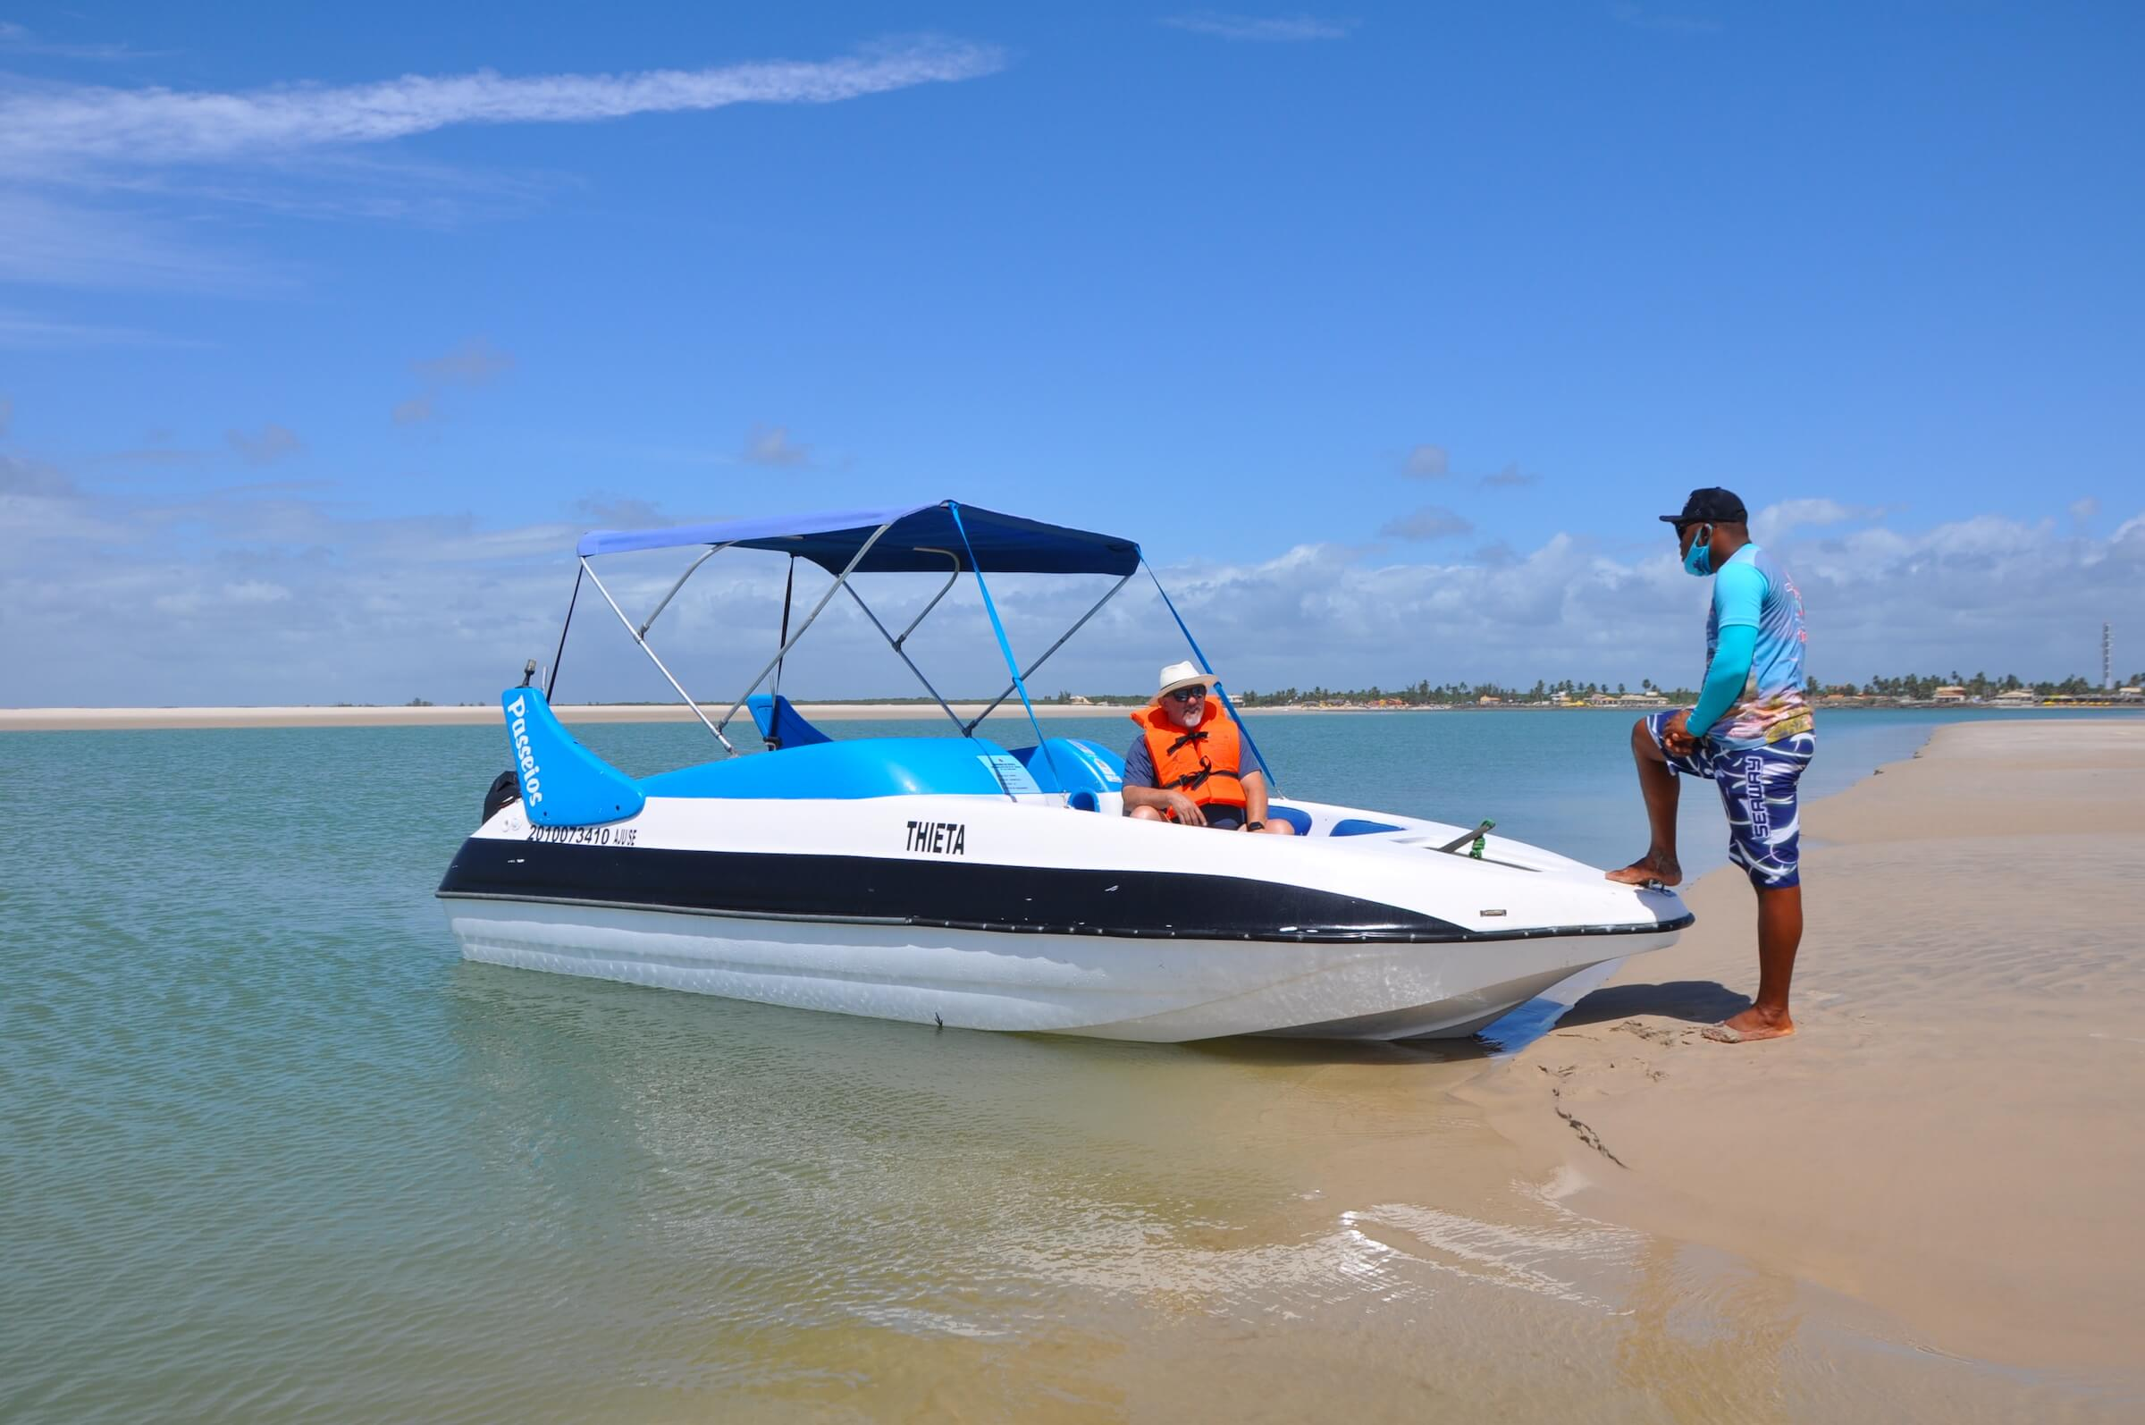
JUBIABÁ
O mercado já validou o Nordeste. O próximo ciclo começa em Sergipe.
R$ 2 bi
250 ha
1.070 m
3,5×
VGV
ÁREA
FRENTE-MAR
RETORNO OTIMISTA
GSWP × KÖNIGSBERGER VANNUCCHI × HAMAM GLOBAL
Material Confidencial — Apresentação Institucional
GSWP × KV × HAMAM GLOBAL · Material Confidencial

